Slide 1


㈜잇플ITPLE

Slide 2

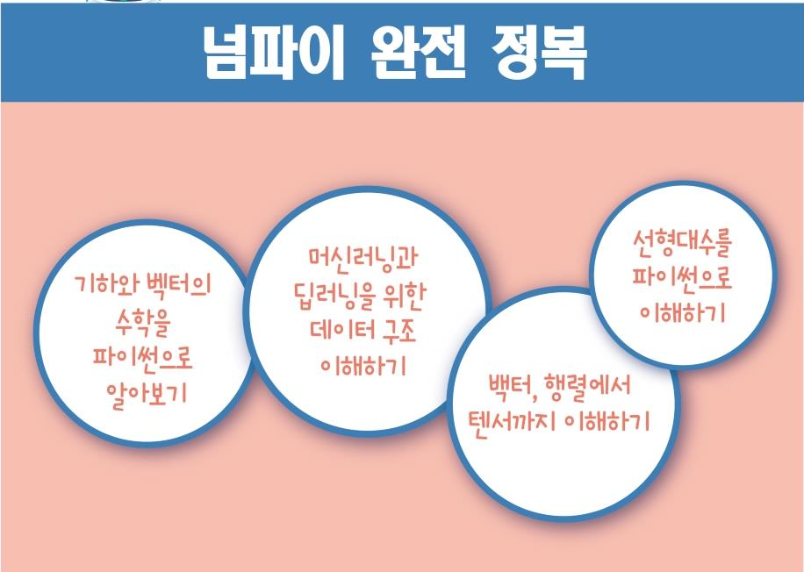

Slide 3
파이썬과 넘파이 모듈
차이점 이해하기
Chapter 1

Slide 4
배열(Array) 구조 이해하기

Slide 5
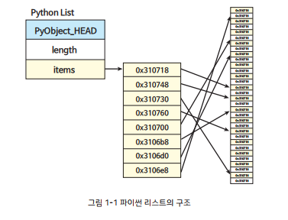
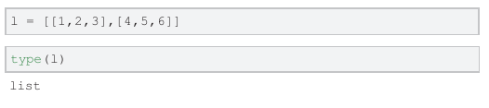
리스트 구조
리스트는 실제 원소의 객체를 저장하는 것이 아니라 이 객체의 레퍼런스를 관리합니다. 인덱스를 사용해서 검색하면 객체의 레퍼런스를 사용해서 객체 정보를 반환합니다.
리스트도 배열이지만 내부의 원소는 다양한 자료형을 모두 가질 수 있습니다.

Slide 6
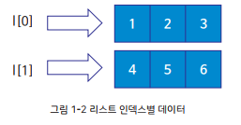
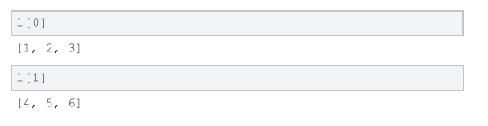
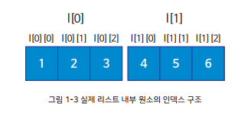
리스트 인덱스 검색
리스트 내의 원소는 index 라는 정보를 가집니다. 원소를 하나 검색할 때 인덱스를 사용합니다.

Slide 7
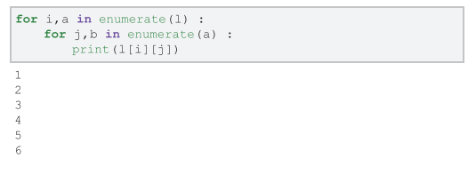
리스트 내의 리스트 검색
리스트 내에 리스트가 내포된 경우에 인덱스는 각각 지정됩니다. Enumerate를 사용해 인덱스 정보를 가져와서 출력해봅니다.

Slide 8
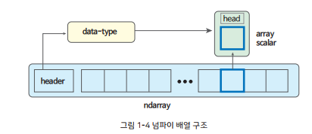
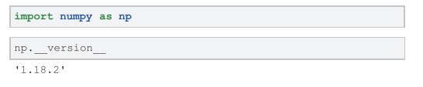
다차원 배열 구조
다차원 배열을 제공하는 넘파이는 별도로 설치해야 하는 라이브러리입니다.
넘파이 모듈을 사용하려면 먼저 import를 합니다.
다차원 배열은 하나의 자료형으로 구성된 원소로 처리됩니다.

Slide 9
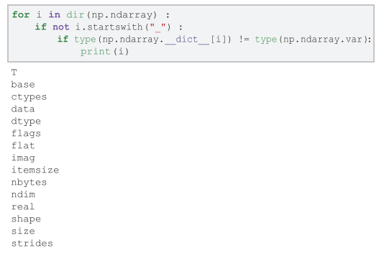
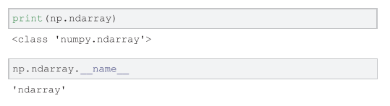
다차원 배열 클래스
다차원 배열은 ndarray 클래스 입니다.
다차원 배열의 정보를 관리하는 다양한 속성을 가집니다.

Slide 10
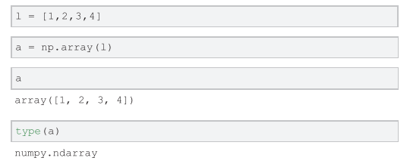
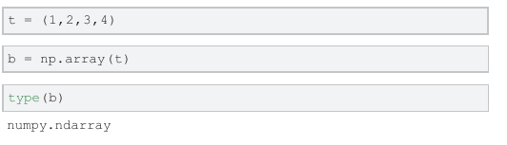
다차원 배열 만들기
다차원 배열은 보통 array 함수를 사용해서 만듭니다.
이 함수에 리스트나 튜플을 인자로 넣고 다차원 배열을 하나 만듭니다.

Slide 11
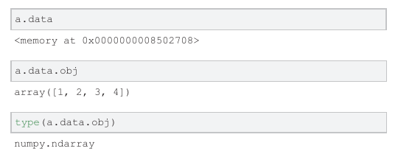
다차원 배열 데이터 관리
다차원 배열이 만들어지면 데이터는 메모리에 관리합니다. 그 내부의 값을 속성으로 접근해서 확인할 수 있습니다.

Slide 12
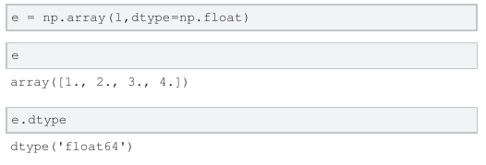
다차원 배열 자료형관리
array 함수에 dtype 매개변수에 자료형을 지정해서 다차원 배열을 만듭니다. 지정하지 않으면 내부적으로 추론해서 하나의 자료형을 결정합니다.

Slide 13
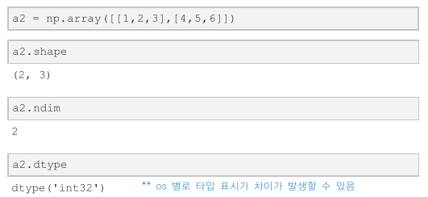
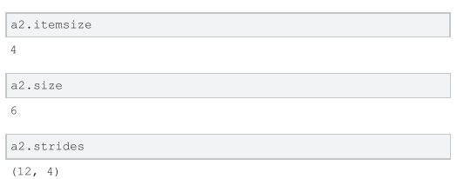
2차원 배열의 정보 확인
리스트가 내포된 리스트를 인자로 전달하면 2차원 배열이 만들어집니다.
배열의 정보인 형태(shape), 차원(ndim), 하나의 원소 크기(itemsize), 전체 원소 개수(size), 원소와 하나의 행의 바이트 크기(strides) 속성으로 확인합니다.

Slide 14
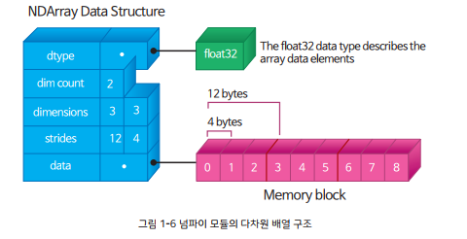
다차원 배열 구조
다차원 배열의 객체에서 관리하는 구조입니다.
속성으로 다차원 배열의 정보를 확인했습니다.

Slide 15
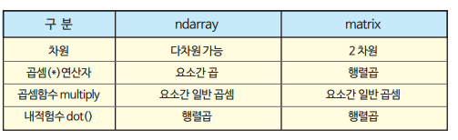
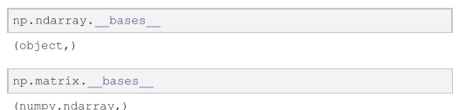
대표적인 다차원 배열
두 개의 다차원 배열을 지원합니다. 차이점은 Matrix는 행렬을 처리만 지원합니다.
클래스의 상속관계를 확인하면 matrix 클래스는 ndarray를 상속해서 처리합니다.

Slide 16
넘파이 모듈의 함수 특징

Slide 17
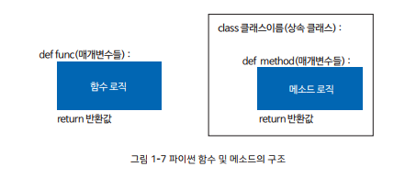
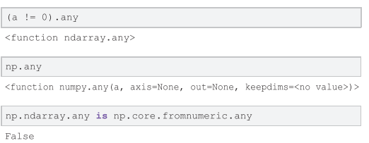
함수와 메소드
넘파이 모듈은 동일한 기능을 가진 함수와 메소드를 제공합니다.

Slide 18
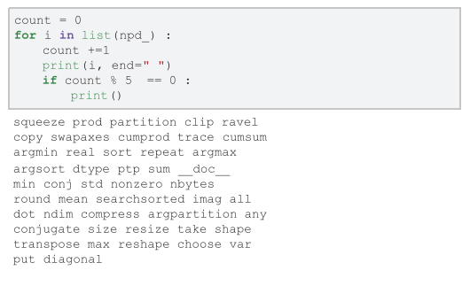
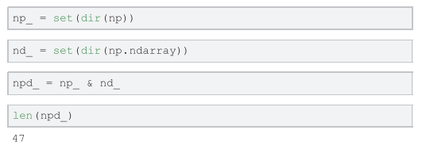
같은 이름의 함수와 메소드
동일한 함수와 메소드들을 확인해봅니다.

Slide 19
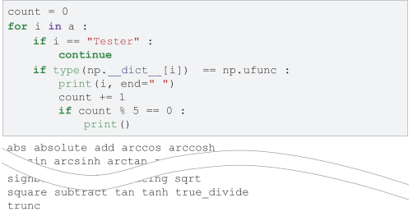
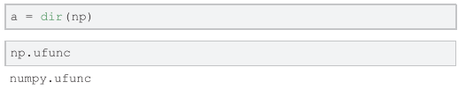
유니버셜 함수
넘파이 특징은 반복문을 사용하지 않는 계산입니다. 이런 기능을 벡터화 연산이라고 하며 이를 지원하는 함수가 유니버셜 함수입니다.

Slide 20
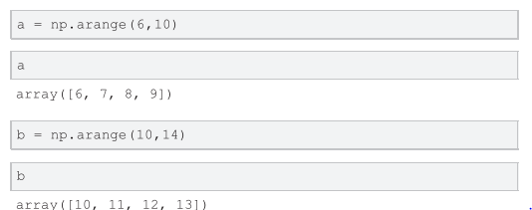
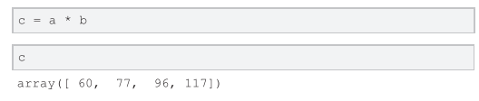
벡터화 연산
4개의 원소를 가지는 두 개의 배열을 만듭니다. 이 두 배열의 곱셈을 수행할 때 별도의 반복하는 코드가 필요없습니다.
벡터화연산은 배열의 같은 위치의 원소끼리 계산을 자동으로 처리하는 기능입니다.

Slide 21
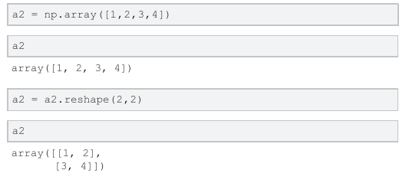
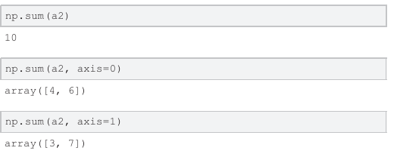
축 연산
1차원 배열을 만들고 2차원 배열로 변경한 후에 sum을 수행하면 전체의 원소를 합산합니다.
2차원 배열은 두개의 축을 가지므로 각 축별로 계산이 가능합니다.

Slide 22
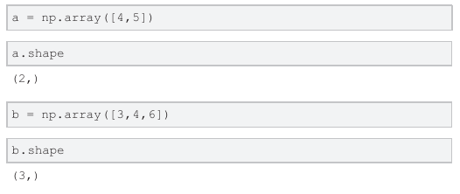
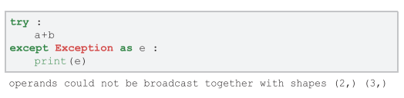
배열의 원소 개수 일치
벡터화연산을 처리할 때 두 배열의 원소의 개수가 일치가 아주 중요합니다.
원소의 개수가 다른 경우는 shape가 다르다는 에러가 발생합니다.

Slide 23
배열 할당과 검색

Slide 24
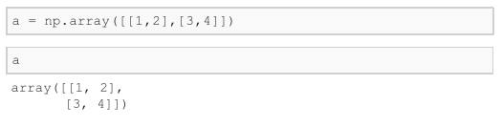
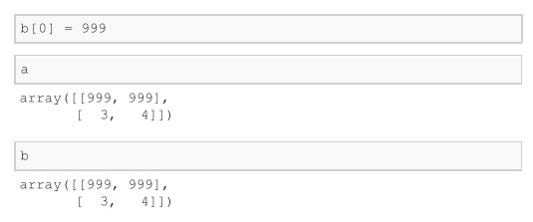
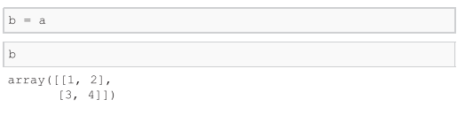
배열을 다른 변수에 할당
다차원 배열을 다른 변수에 할당하면 공유 즉 동일한 뷰를 제공합니다.
특정 원소를 갱신하면 원본이 갱신됩니다.

Slide 25

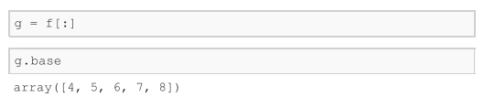

배열의 복사/뷰 확인
새로운 다차원 배열로 사용하려면 copy 메소드를 사용해 다른 변수에 할당합니다.
다차원 배열을 슬라이스해도 뷰이므로 동일한 배열을 공유합니다.

Slide 26
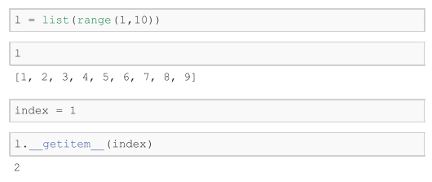
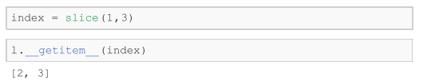
리스트 검색
검색 기호는 대괄호([ ])이며 이 기호가 실행되면 내부적으로 __getitem__ 스페셜 메소드가 실행되는 것입니다.
슬라이스도 검색 기호에 slice 객체를 인자로 전달해 검색합니다.

Slide 27
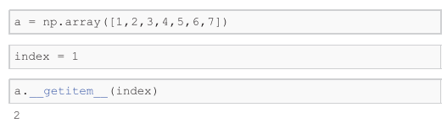
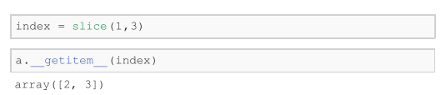
다차원 배열 검색 1
리스트와 동일한 방식으로 검색을 처리합니다.

Slide 28
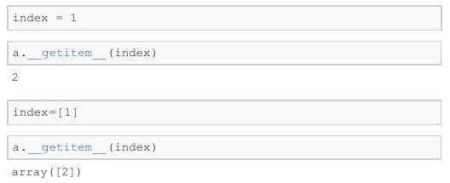
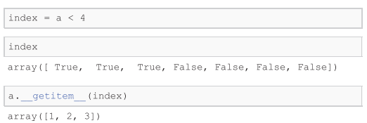
다차원 배열 검색 2
다차원 배열은 검색할 때 배열을 인자로 전달해서 검색이 가능합니다 .
배열을 정수나 논리 값으로 넣고 처리가 가능합니다.

